Slide 1
保密
国产自主长链DNA生物合成仪
汇报人：逯晓云 CEO
天津中合基因科技有限公司
2022年11月

Slide 2
1
行业及市场
2
技术和产品
目录
CONTNETS
3
商业模式
4
核心团队

Slide 3
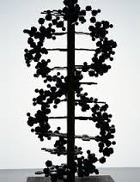
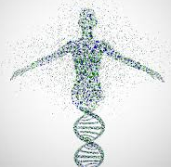
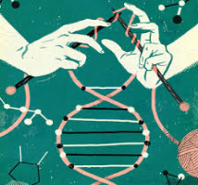
合成生物学是生命科学的第三次革命
核心竞争力3
生命科学领域的数次革命都是以DNA为核心的科学、技术与产业变革
生命科学正在实现从认识生命、改造生命到合成生命、设计生命的跨越发展
科学革命
技术革命
产业革命
第一次革命
DNA发现
分子生物学
微观基因筛选
宏观性状选育
第二次革命
DNA测序
人类基因组测序
基因组改造
单基因选育
第三次革命
DNA合成
合成生物学
人工基因合成
天然基因改造
谁掌握了DNA核心技术，谁就掌握了生命科学的脉门

Slide 4
合成生物产业潜力大、发展快
突破传统领域技术内卷，多学科融合创制合成生物，打造循环经济的新增长点
为全球性危机提供生命科学的全新解决方案，建立人类社会生活新模式
DNA合成直接市场增速快
合成生物领域融资屡创新高
未来10年合成生物学市场超千亿
年度融资额 亿美元
单位：亿美元
最大值
150-300
1600-2700
CAGR
19.1%
最小值
CAGR
73.2%
600-1100
700-1100
CAGR
45.4%
100
2009 2011 2013 2015 2017 2019 2021
改进发酵
新生物合成
新材料
能源
总计
数据来源：McKinsey
数据来源：CB Insights，SynbioBeta
大片段DNA设计合成是合成生物产业发展的核心推动力

Slide 5
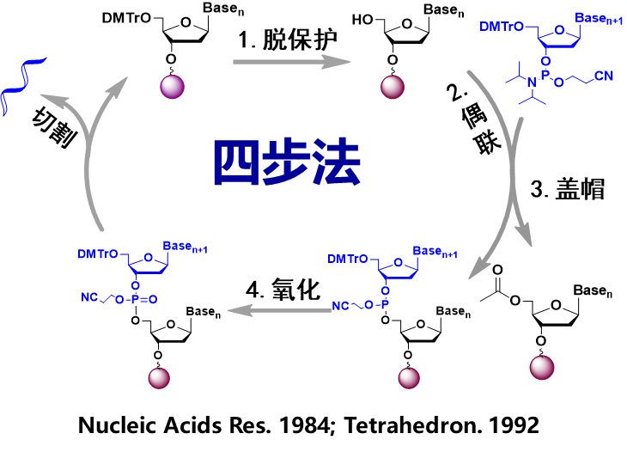
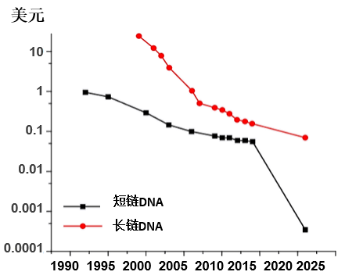
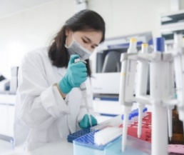
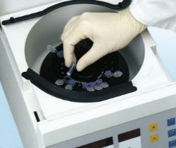
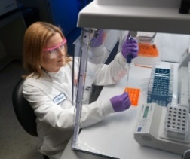
目录
DNA合成技术的行业痛点
成本高
速度慢
装备缺
短链DNA合成成本下降，但是合成生物需要长链DNA合成，成本很高，难以满足市场需求
四步化学合成原理，过程复杂，单碱基合成需时间6-10分钟，长片段需两周
全球都缺乏长链DNA的供应企业，长链DNA合成依然限制着合成生物产业发展。
片段纯化
组装扩增
长链DNA合成
长链需短链进行拼接、组装、纠错等，耗时耗力
来源：Synbio technologies
质粒提取
连接转化

Slide 6
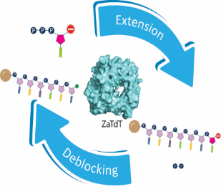
长链DNA合成解决方案
DNA化学合成
传统
VS
未来
DNA生物合成
柱式合成仪
高通量芯片合成仪
生物合成仪
20世纪80年代起
20世纪90年代起
近5年
低通量短链合成
<200碱基
降低短链合成成本，<300碱基
有望直接实现Kb级长链合成
成本数量级下降
DNA生物合成仪
已商业化
已商业化
技术落地阶段

Slide 7
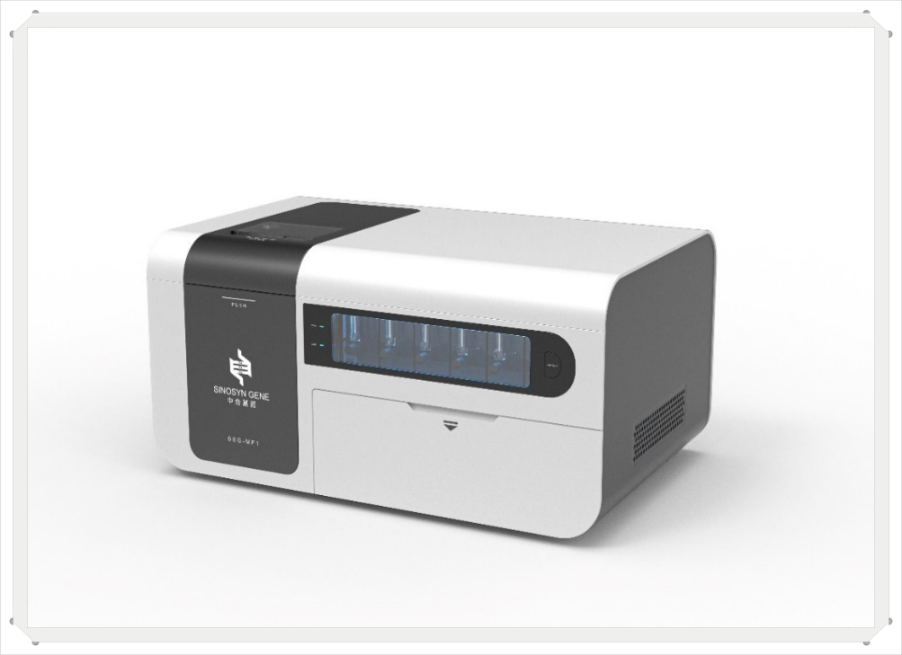
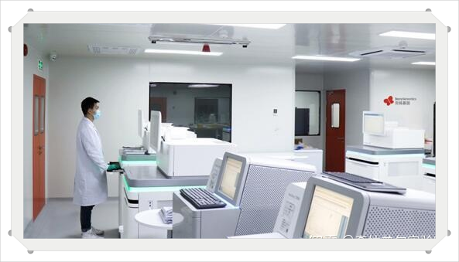
公司简介
核心竞争力3
公司以生物法DNA合成技术为核心，已建成1000m²的研发基地；组建20多人的研发团队，其中50%以上硕博士，承担多项省部级项目；成功研制第一代芯片DNA生物合成仪样机，拥有六项核心专利；获得了“2022年度合成生物学创业大赛金奖” ，获得“2022年度中国创业赛全国赛优秀企业奖”；获得天津高成长基金千万级投资；与中科院天津工业生物所、瑞普生物、科兴生物等行业内领军机构建立了长期战略合作。
合成生物学底层技术
开创者
桌面式DNA生物合成仪
供应商
DNA/RNA合成平台
服务商

Slide 8
自主原创DNA生物合成技术
核心竞争力1
首次开发鸟类高效TDT酶，DNA聚合效率提升千倍以上，为国际已报道最高水平
十步平均准确率97.7%
单步循环时间>30min
十步平均准确率98.7%
单步循环时间: 30min
十步平均准确率>99%
单步循环时间：1-3min
Keasling et al., Nat. Biotech. 2018
Jiang et al., ACS Catalysis. 2022
现有未公开的技术水平
全球首创两步法DNA生物合成技术体系，并完成了装备研发

Slide 9
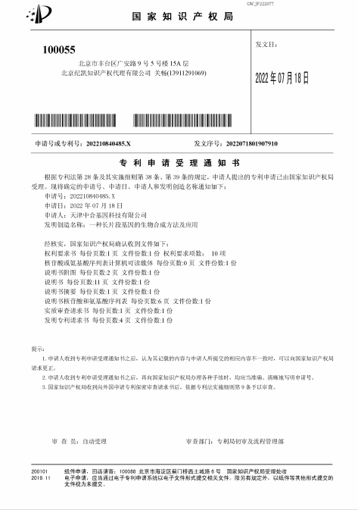
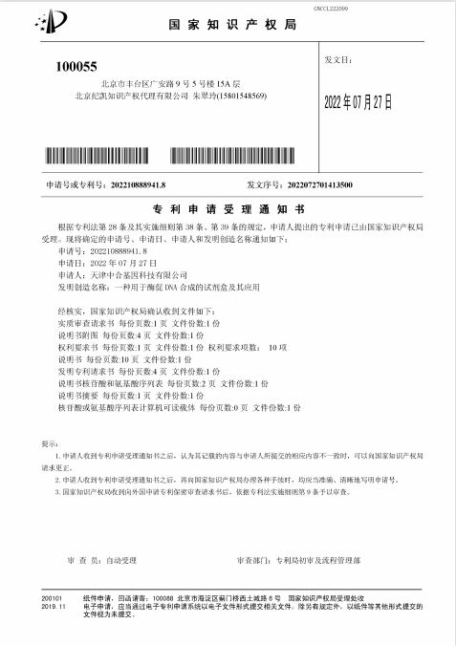
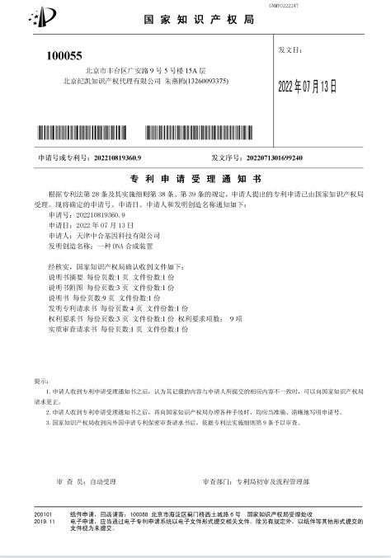
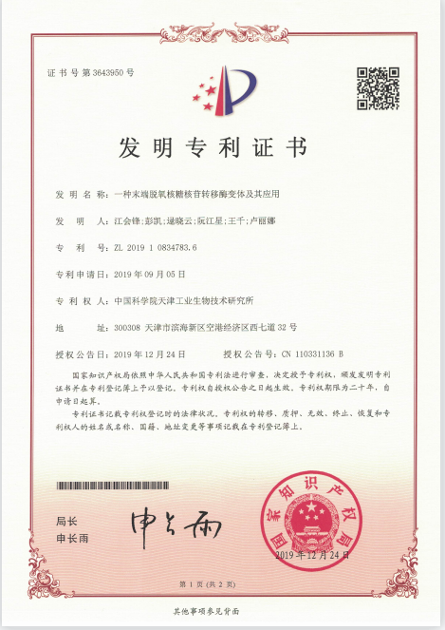
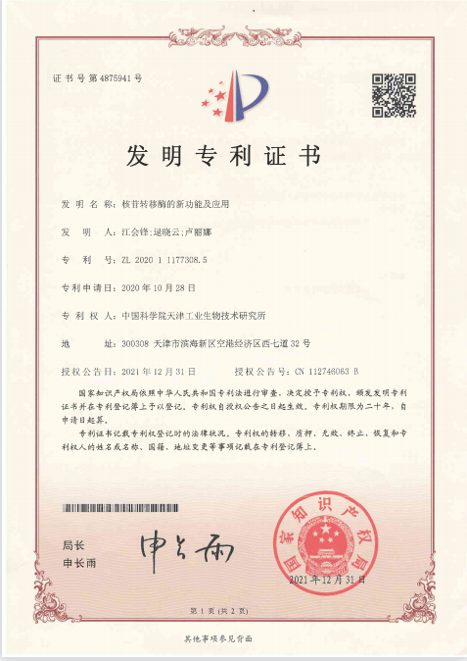
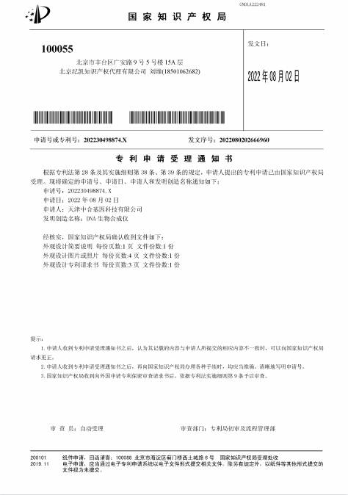
公司具有自主核心专利
DNA生物合成
RNA生物合成
长片段基因合成工艺
芯片设计与制备
DNA生物合成仪
已授权2项中国专利：
CN110331136B
CN112746063B
正在申请PCT专利
已申请1项中国专利：
CN202210840485.X
已申请1项中国专利：
CN202210888941.8
已申请2项中国专利：
CN202210819360.9
CN202230498874.X
建立了完整的知识产权体系

Slide 10
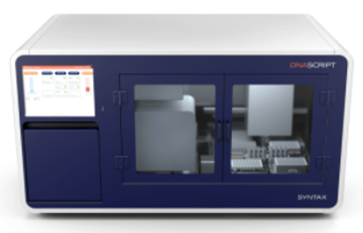
国际并跑，国内领跑
DNA生合成技术
全球主流酶法DNA合成公司 | 成立 时间 | 国家 | 合成策略 | 优点 | 缺陷 | 融资进度 | 项目进度
Molecular Assemblies | 2013 | 美国 | TdT酶介导的酶促反应，修饰后的核苷酸可通过添加特定化学试剂终止反应 | 准 确 性 较 高 | 因 需 要 同 时 保 酶 效 、 单 体 与 酶 的 结 合 率 、保 护 基 的 以 断 率 及 脱 保 护 率 ． 化 学 修 饰 基 团筛 选 和 蛋 自 质 筛 选 改 造 难 度 大 | 累计获得近4000万美元融资 | 技术申请专利
 |  |  |  |  |  | 2022年，获得4200万美元融资 | 技术申请专利，推出DNA生物合成仪原型机
Nuclera | 2013 | 英国
 |  |  |  |  |  | 2021-2022获得2亿美元C轮融资，累计融资3.15亿美元 | 技术申请专利，推出DNA生物合成仪原型机
DNA Script | 2014 | 法国
Ansa Biotechnologies | 2018 | 美国 | TdT酶与核苷酸偶联 | 避 免 TdT 酶 与 修 饰 核 酸 结 合 的 难 点 | 合成的DNA携带无法去除的基团，TdT 酶 消 耗 量 大 | 累计获得近8000万融资 | 技术申请专利
中合基因 | 2022 | 中国 | 工程化的高效TdT介导，独特的修饰核苷酸，循环合成策略 | 准确性极高 | 极好的克服了上述缺陷 | 获得天津高成长初创科技型企业专项基金千万级投资 | 技术申请专利，成功研制第二代芯片DNA合成仪原型机
原型机推广
原型机
申请专利
共融资3.15亿美元，约20亿人民币。
DNA SCRIPT
原型机
中合基因
原型机
国外公司已先后获得超5亿美元融资，竞争异常激烈

Slide 11
主要产品及商业模式
To C
通用仪器
合成服务
To B
生物合成仪
DNA合成
mRNA合成
兽用DNA疫苗
mRNA疫苗
桌面DNA生物合成仪
帮助每一位科研人员
高通量核酸合成平台
帮助每一家生物医药企业
Notes:
销售合成仪、科研服务、试剂

Slide 12
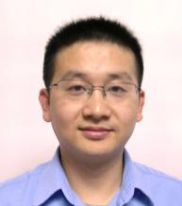
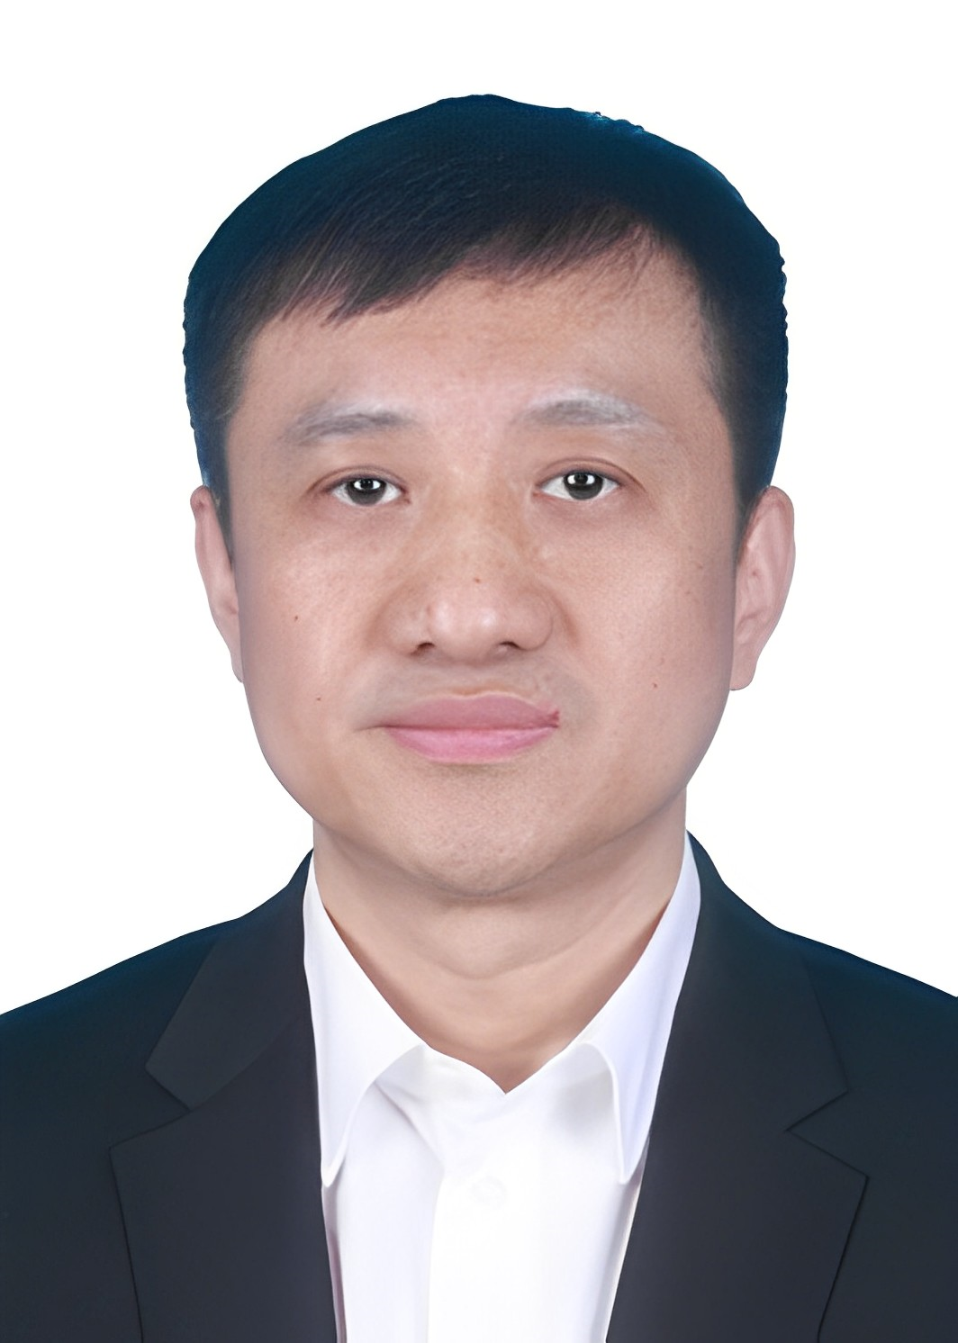
目录
联合创始人介绍
江会锋
创始人兼首席科学家
逯晓云
联合创始人兼CEO
冯志华
联合创始人兼战略咨询
中科院天津工业生物技术研究所研究员
长期从事合成生物学研究，“CO₂人工合成淀粉”团队主要成员，在Science等发表SCI论文50余篇；获得中科院BR计划、天津市青年千人、天津市杰出青年、国家自然科学基金YQ等称号；参与国家合成生物学十三五、十四五规划；承担国家重点研发计划、科技部颠覆性专项、中国科学院重点部署项目等重大项目。
西北工业大学博士，曾任中科院天津工业生物技术所助理研究员；在Nature Communications、ACS Catalysis等期刊发表论文10余篇；重点关注DNA合成与应用，申请国际国内专利共16项，包含多项DNA生物合成原创专利，其中授权4项，对该领域有深入了解和独到见解。
北京大学EMBA，天津滨海正信资产管理有限公司董事长、海河产业基金董事、合盈资本总裁；具有20年以上金融领域投融资经验，在证券投资、股权投资、并购重组等领域拥有丰富的理论及实践经验；作为公司联合创始人，助力公司战略发展等。

Slide 13
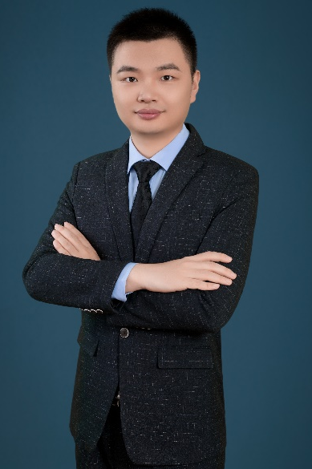
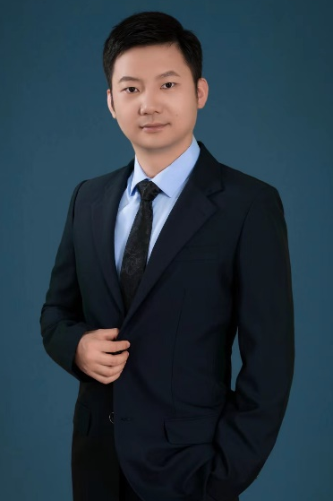
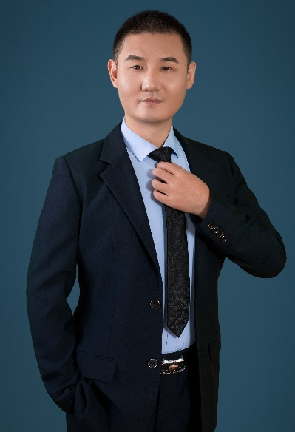
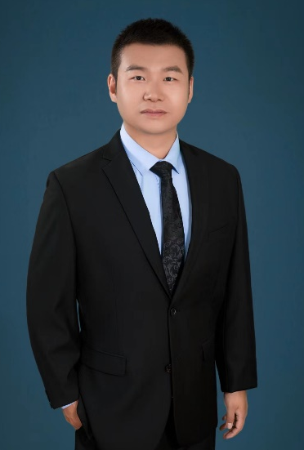
核心团队介绍
初环宇博士
生物酶研发负责人
田振阳博士
高通量芯片研发负责人
秦传宗
装备仪器研发负责人
宋炎博士
生产交付负责人
中国科学技术大学博士，中科院天津工业生物技术研究所博士后，主要研究领域为蛋白质结构模拟和计算设计，利用人工智能进行新酶设计和改造，研究成果在Nature methods，JCIM等期刊发表。
南开大学博士，中科院天津工业生物技术研究所博士后，搭建了ONT测序平台，负责二代及三代测序的平台搭建及运营。参与国自然基金项目、863等多项项目，发表文章4篇，发明专利2项。
曾任职中国化工集团、中科院苏州纳米所、先进院等科研部门研发工程师，专注自动化开发，特别是喷墨打印应用领域的研究工作；参与多个省级、国家级MEMS及3D打印项目，设计出当时世界最快的3dp型3d打印机，研发成功性能参数接近国外产品的MEMS喷墨打印头。
中科院高能物理所博士，曾任天津华大基因医学检验所有限公司高级研发工程师近十年；在生产研发体系建立、商业合作项目技术评估、问题解决及跟进等方面有丰富经验。参与发表文章10余篇，专利12项。多项专利应用于全线产品的底层技术升级。
酶促研发
设备研发
生产交付

Slide 14
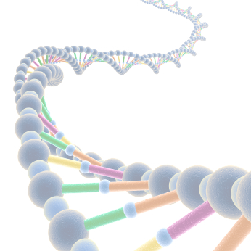
未来愿景
未来愿景
合作凝聚力量，基因造福人类

Slide 15
感谢各位评委！
敬请指正！

